Slide 1
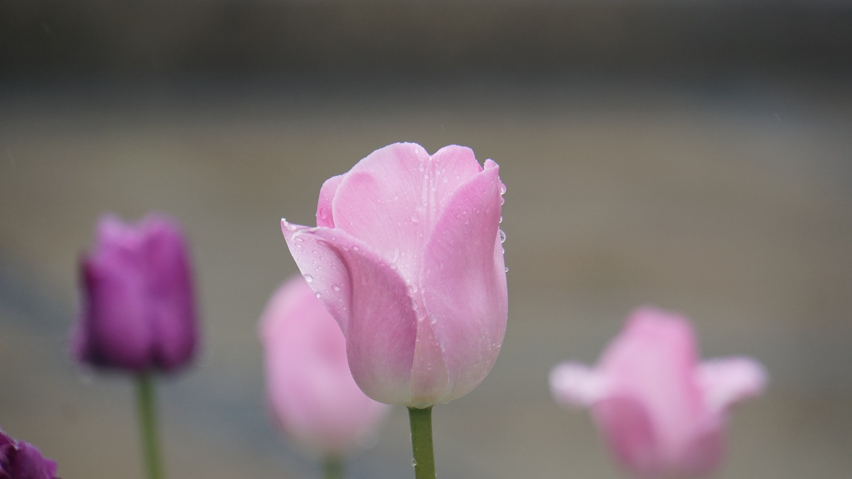
Alles, was ihr tut, geschehe in Liebe. 1. Kor. 16,14

